Slide 1

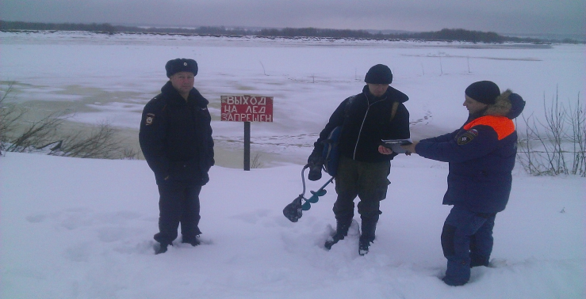
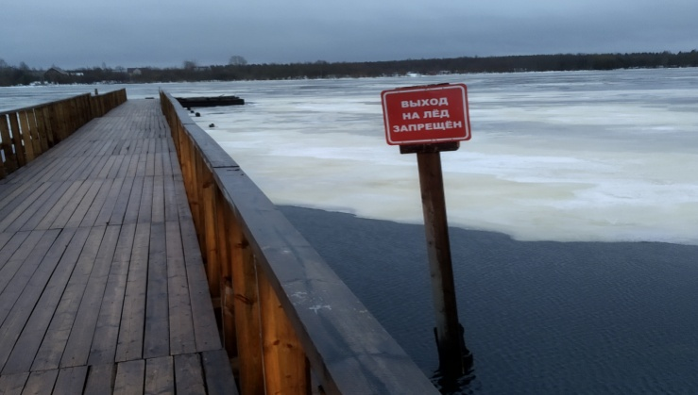
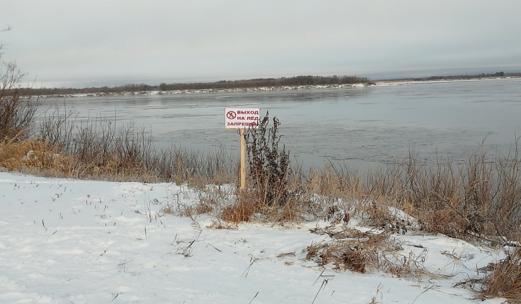
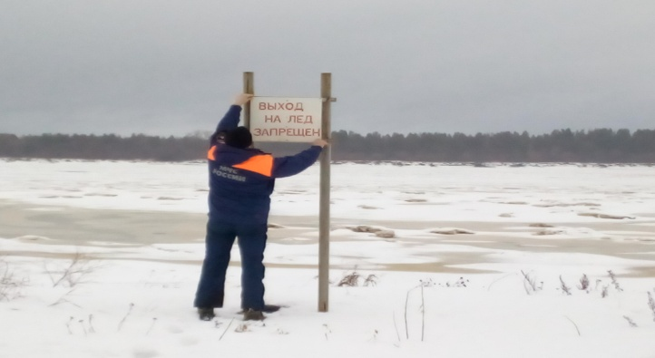

Slide 2
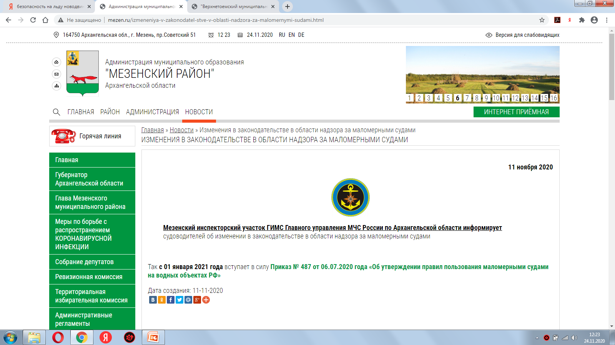


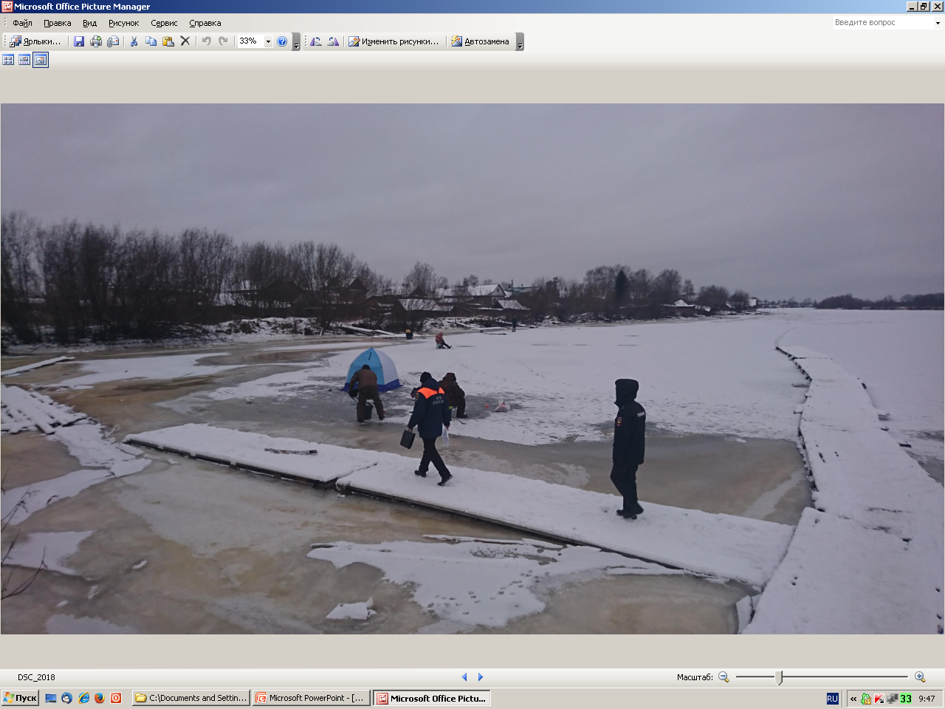
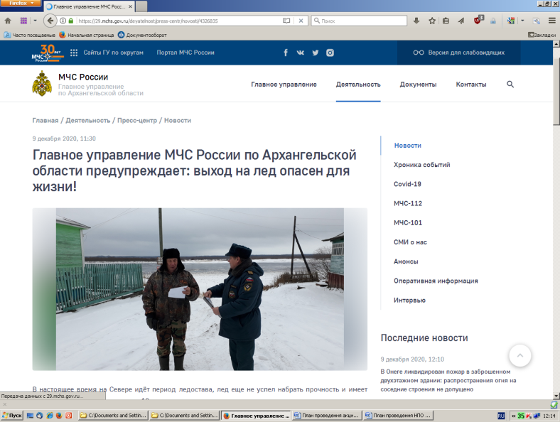
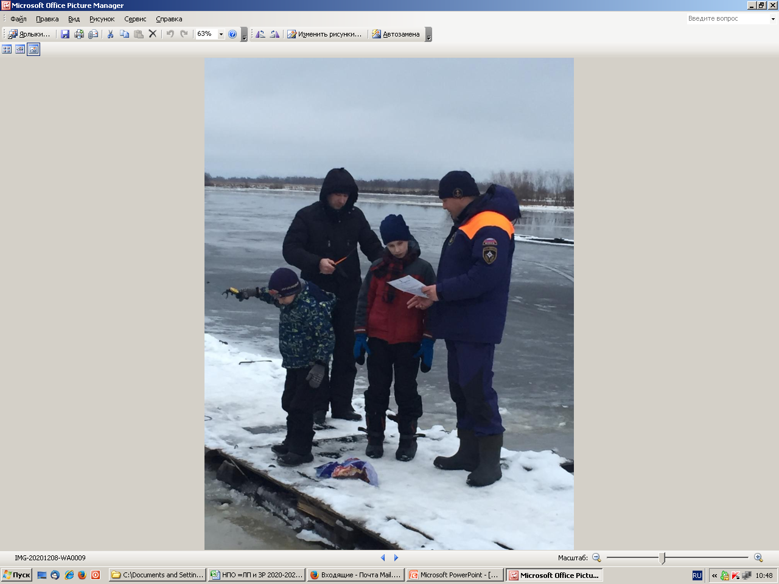
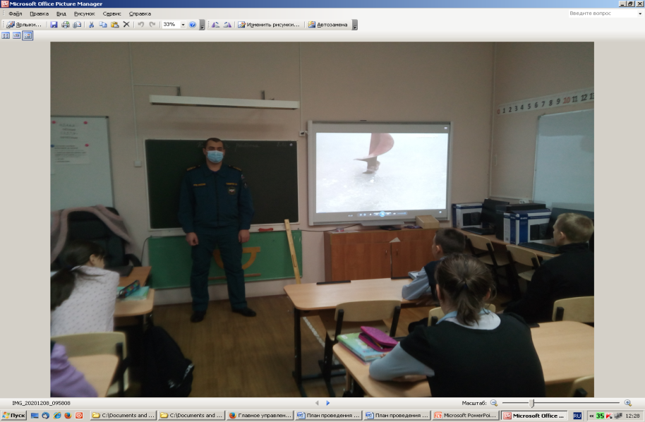
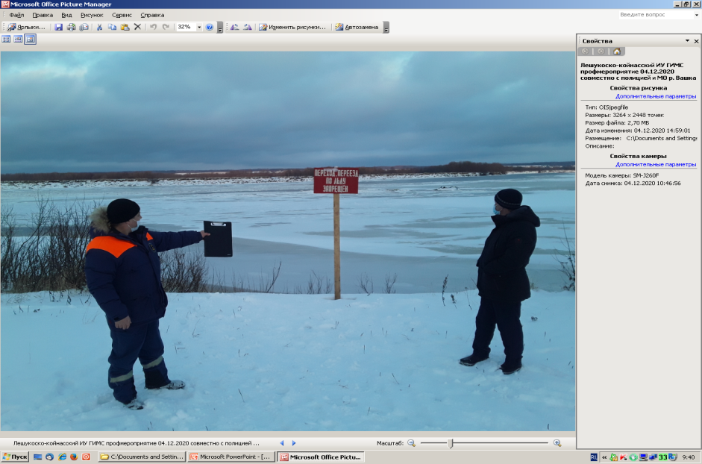
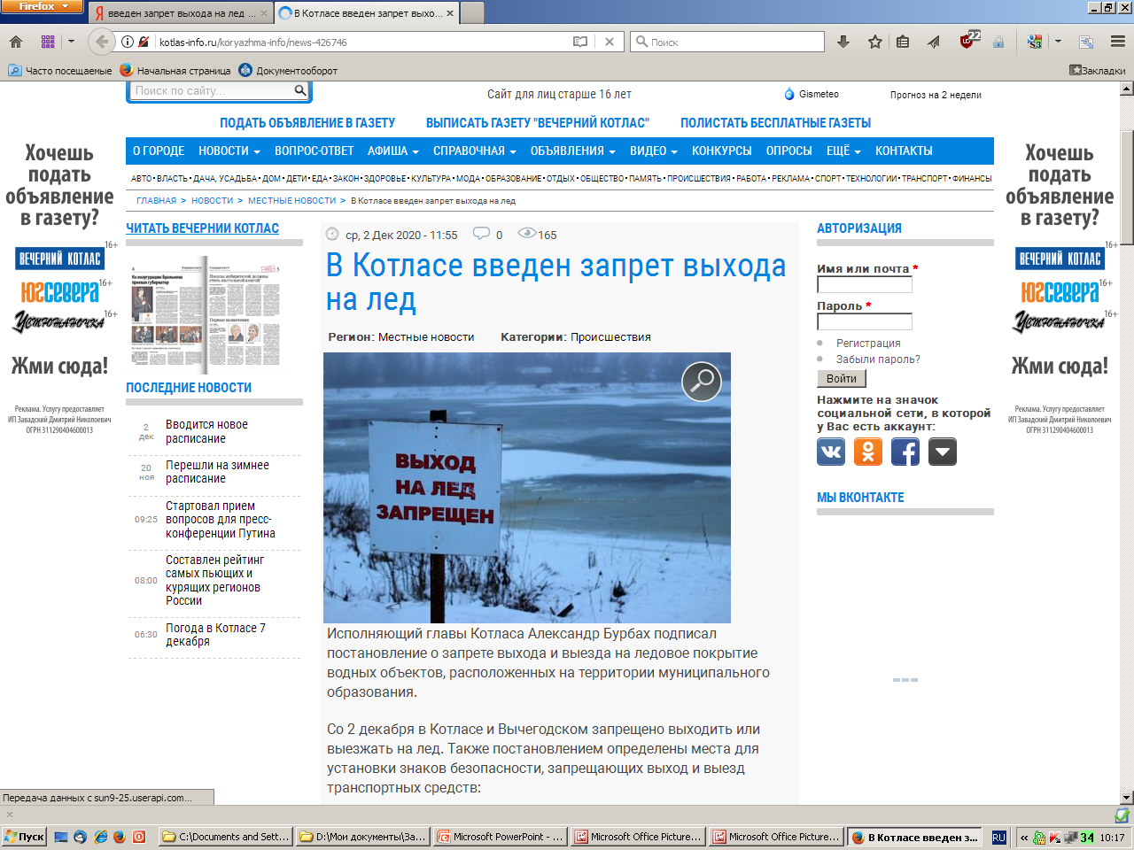
Профилактическая работа, проводимая по предупреждению гибели на воде
Проведение
патрулирований совместно с полицией Октябрьско-Ломоносовское ИО
Публикация статей на сайте Главного управления
Проведение профилактической работы
Группа патрульной службы
07.12.2020, г. Архангельск. р. Северная Двина
09.12.2020 г.Архангельск
08.12.2020 Приморский МР р. Северная Двина
Проведение профилактической работы Соломбальское ИО
Проведение совместных патрулирований с представителями администрации района
Лешуконско-Койнасский ИУ
Размещение информации на сайтах муниципальных образований
09.12.2020 г. Архангельск
07.12.2020 Лешуконский МР р.Мезень
07.12.2020 г. Котлас
Notes:
2
2

Slide 3
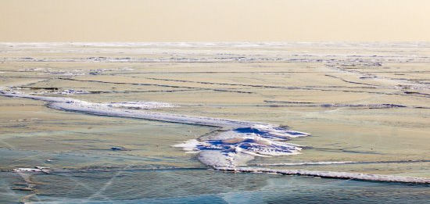
Меры безопасности и правила поведения на льду
Прочность льда
можно определить визуально:
Лёд голубого цвета – прочный,
2. Лёд белого цвета – прочность в 2 раза меньше
3. Лёд серый, матово-белый или с желтоватым оттенком
– о п а с е н.

Slide 4
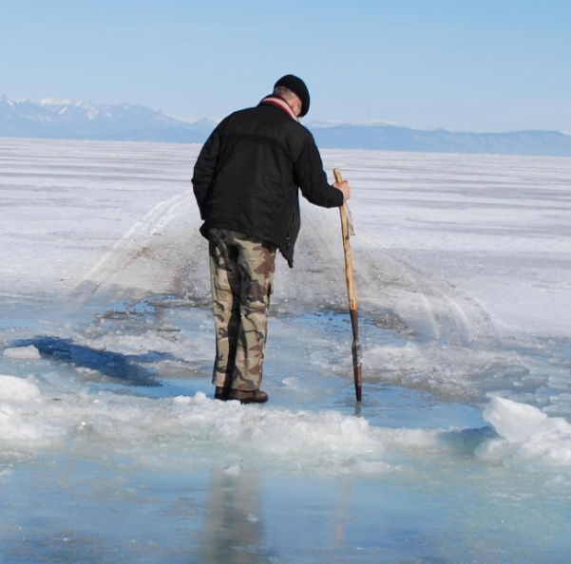
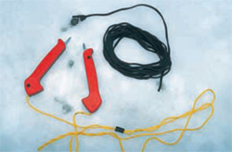
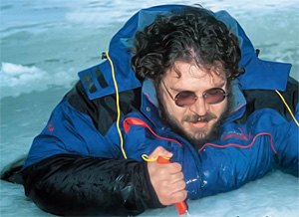
Меры безопасности и правила поведения на льду
ВЫХОДЯ НА ЛЁД,
НЕОБХОДИМО ВЗЯТЬ С СОБОЙ СНАРЯЖЕНИЕ:
1) Легкая и теплая одежда, не стесняющая движение, а также обувь, без особых усилий снимающуюся с ног.
Спасательные ножи (продаются в специализированных рыболовных магазинах). Их следует носить зачехленными на груди;
3) Веревка (не менее 10 м) с «живой» петлей;
4) Шест длиной 2 - 3 метра;
5) Пешня (состоит из металлического четырехгранного
заостренного стержня с деревянной рукояткой).

Slide 5
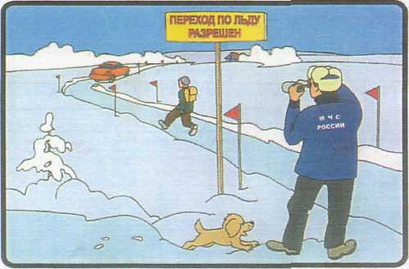
Меры безопасности и правила поведения на льду
П О М Н И Т Е !
МЕСТА ДЛЯ ПЕРЕХОДА ВОДОЁМОВ ПО ЛЬДУ
СПЕЦИАЛЬНО ОБОЗНАЧАЮТСЯ И ПОСТОЯННО КОНТРОЛИРУЮТСЯ!
Переход по льду разрешен

Slide 6
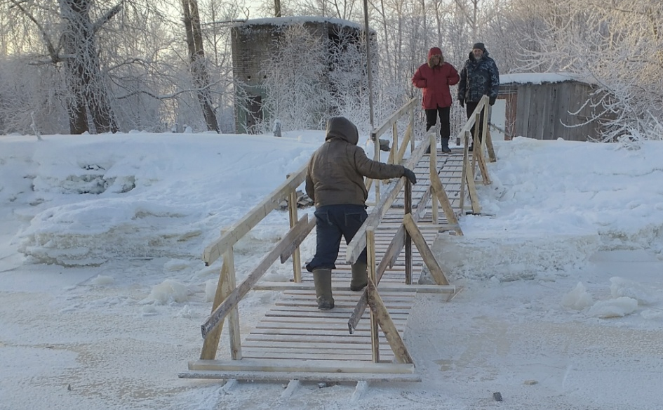
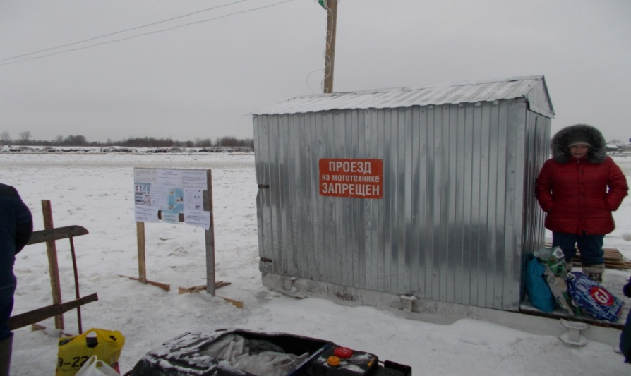
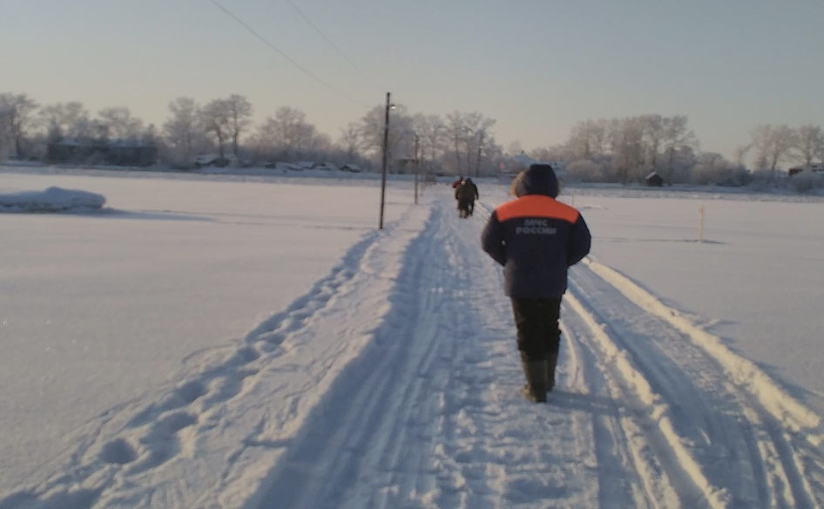
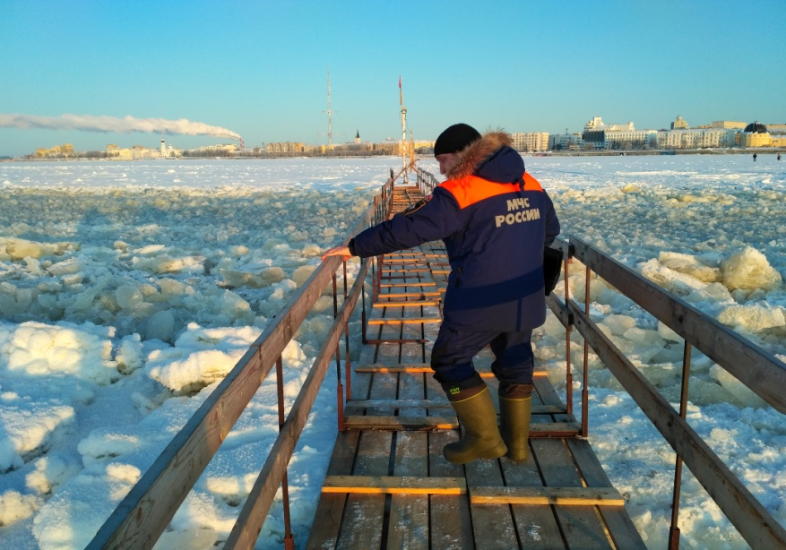
Меры безопасности и правила поведения на льду
П О М Н И Т Е !
Переправы через судовой ход на особом контроле, так как он не замерзает всю зиму и переход возможен ТОЛЬКО в обозначенных местах, после установки работниками переправы мосткового перехода.

Slide 7
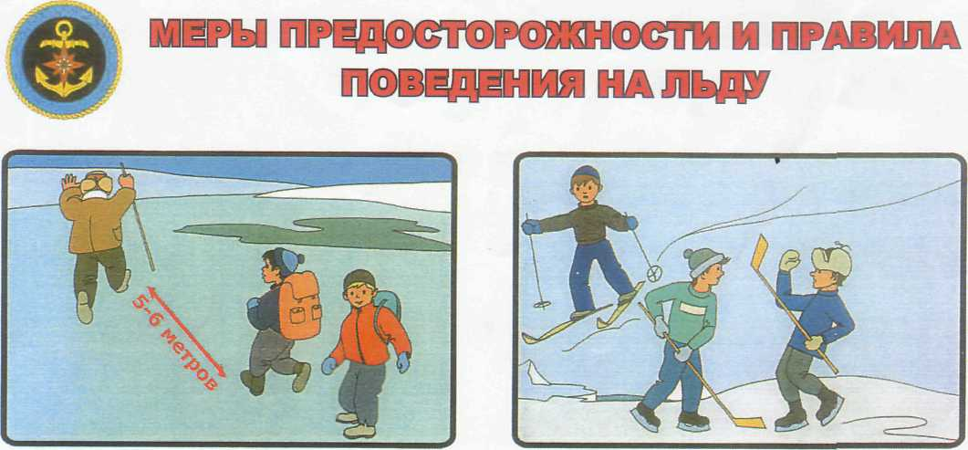
Меры безопасности и правила поведения на льду
НЕ ПРОВЕРЯЙТЕ ПРОЧНОСТЬ ЛЬДА НОГОЙ!
ДИСТАНЦИЯ МЕЖДУ ПЕШЕХОДАМИ ДОЛЖНА БЫТЬ 5 – 6 МЕТРОВ!

Slide 8
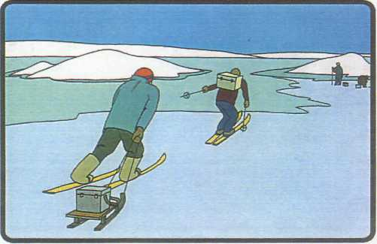
Меры безопасности и правила поведения на льду
Передвигаясь по льду, будьте всегда готовы
немедленно освободиться от груза!

Slide 9
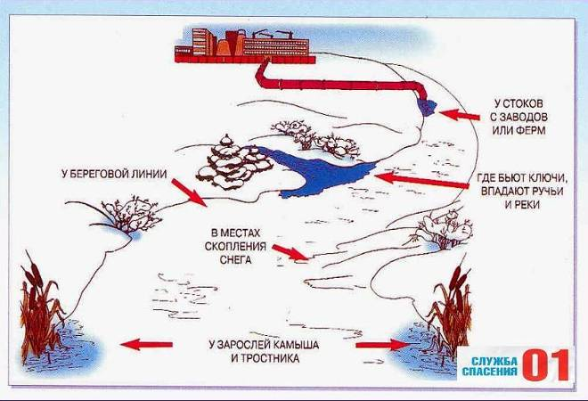
Меры безопасности и правила поведения на льду
Не приближайтесь к тем местам, где происходит сброс теплых вод с промышленных предприятий и из бассейнов спортивных комплексов.

Slide 10
Меры безопасности и правила поведения на льду
Не следует ходить рядом с трещинами или по участку льда, отделенному от основного массива трещинами

Slide 11
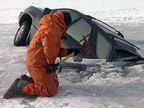
Меры безопасности и правила поведения на льду
НА АВТОТРАНСПОРТЕ ПЕРЕПРАВЛЯТЬСЯ ПО ЛЬДУ
МОЖНО ТОЛЬКО В РАЗРЕШЕННЫХ ДЛЯ ЭТОГО МЕСТАХ, А ЭТО ОФИЦИАЛЬНО ОТКРЫТЫЕ ТРАНСПОРТНЫЕ ЛЕДОВЫЕ ПЕРЕПРАВЫ

Slide 12
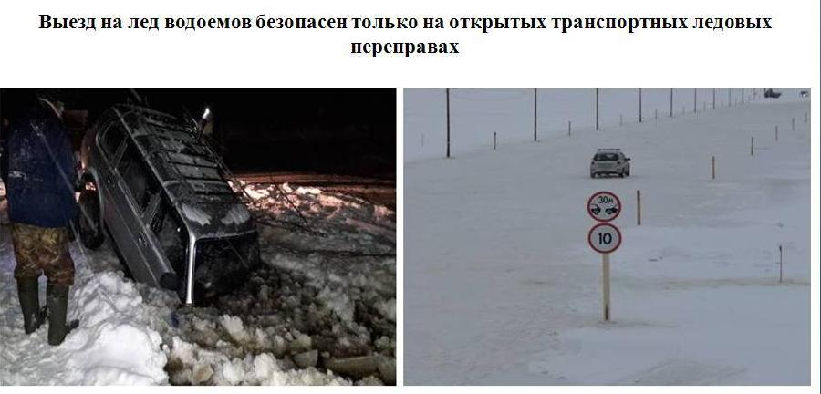
Меры безопасности и правила поведения на льду

Slide 13
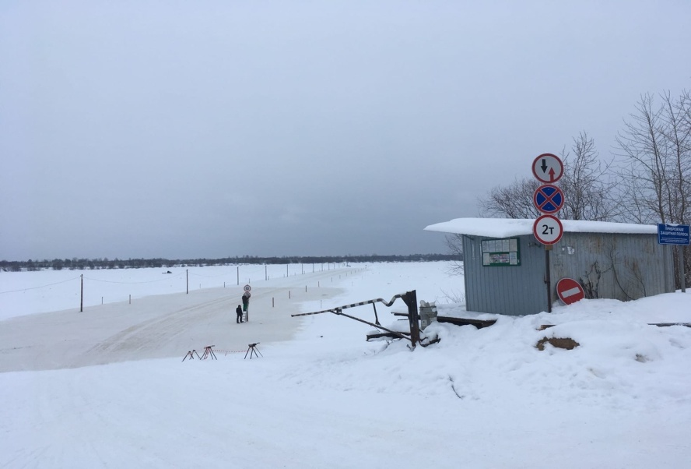
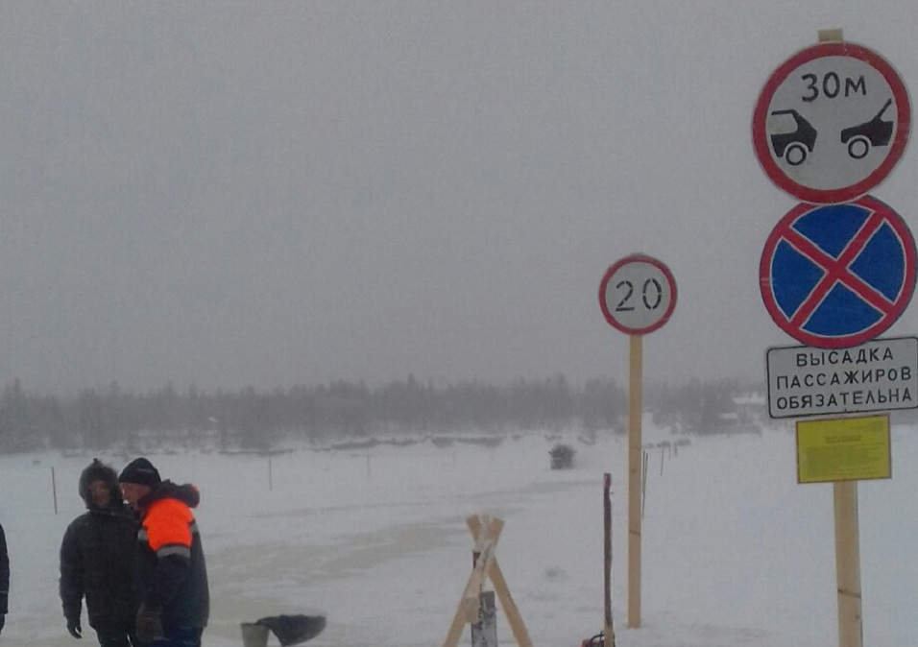
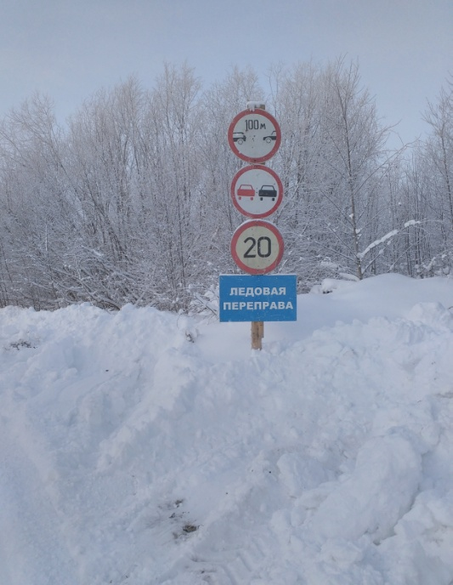
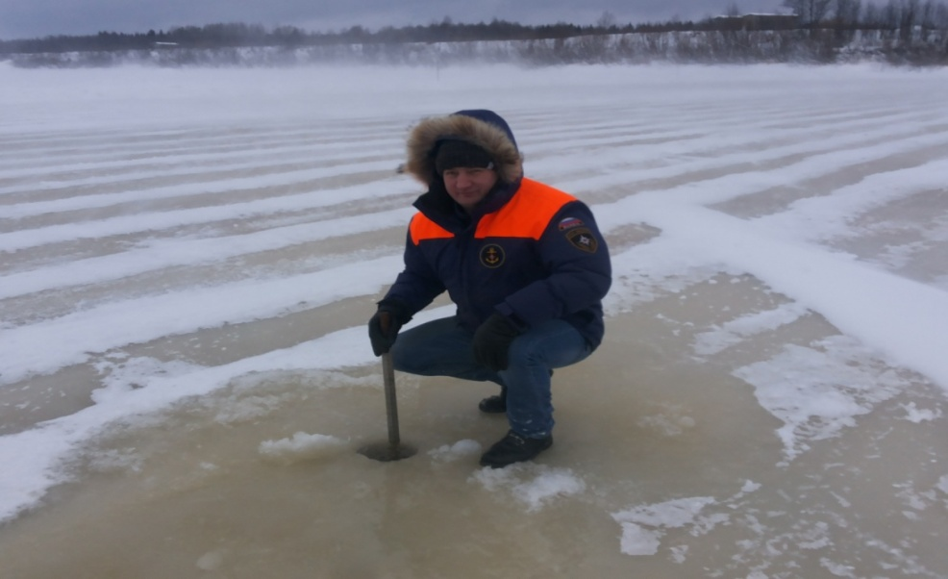
Меры безопасности и правила поведения на льду
Ледовая транспортная переправа обозначается стендом и дорожными знаками.

Slide 14
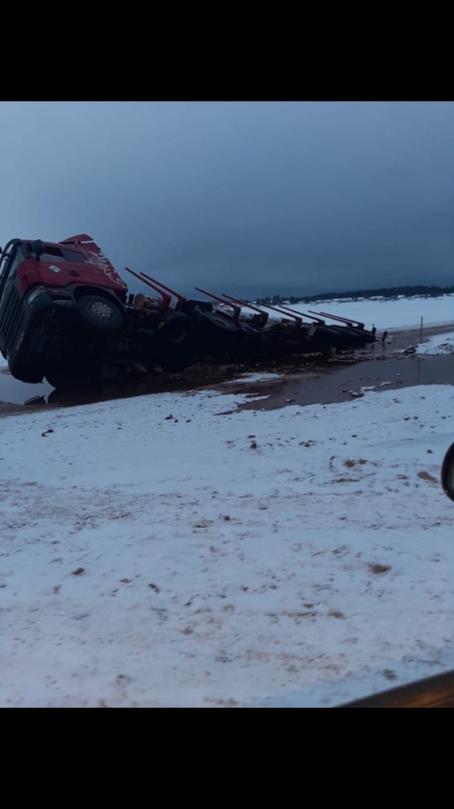
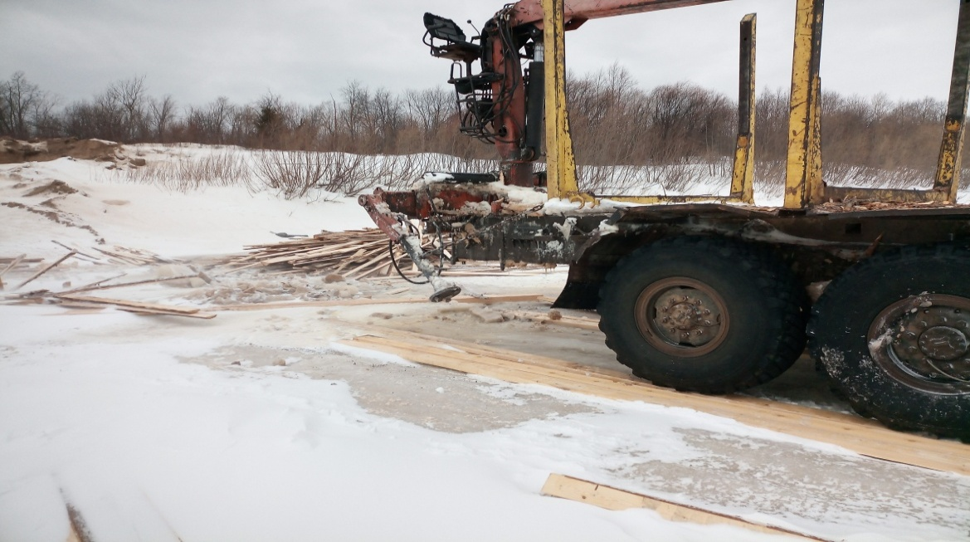
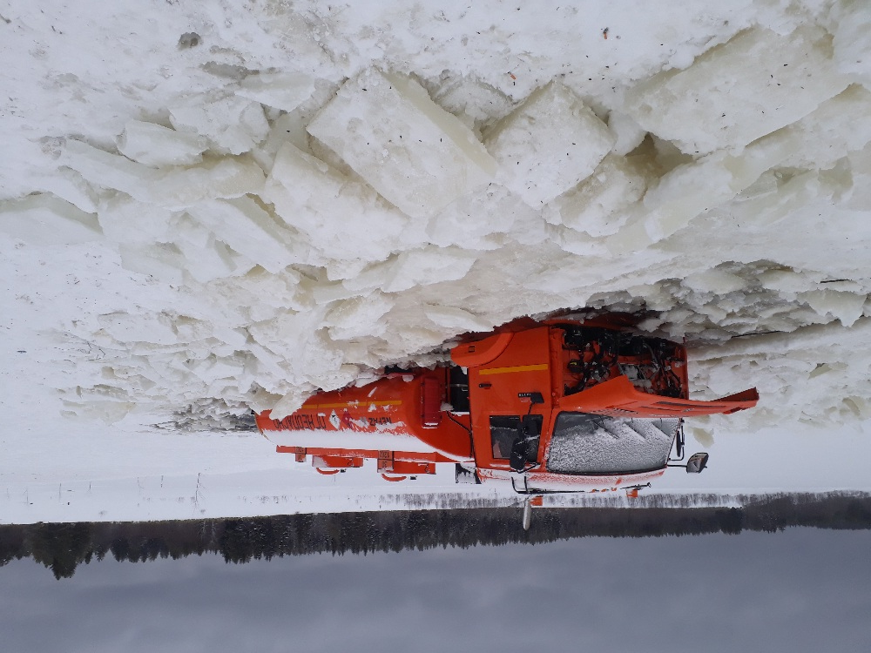
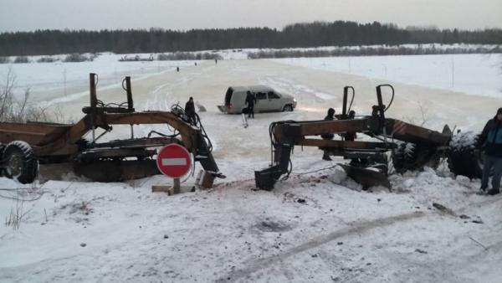
Меры безопасности и правила поведения на льду
Необходимо строго соблюдать требования по грузоподъемности и порядку движения на переправе

Slide 15
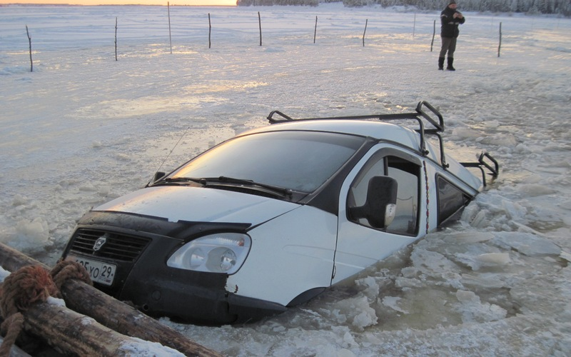
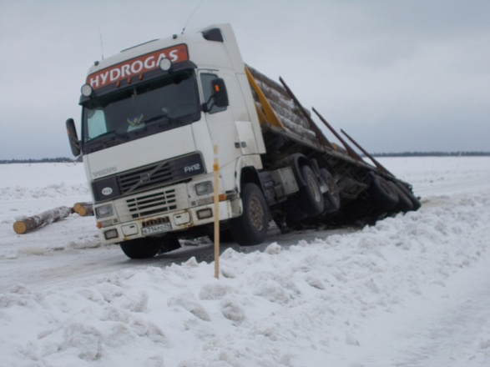
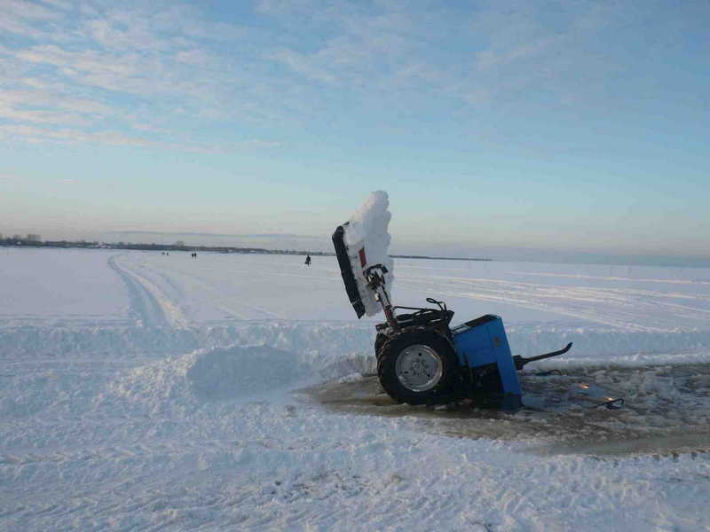
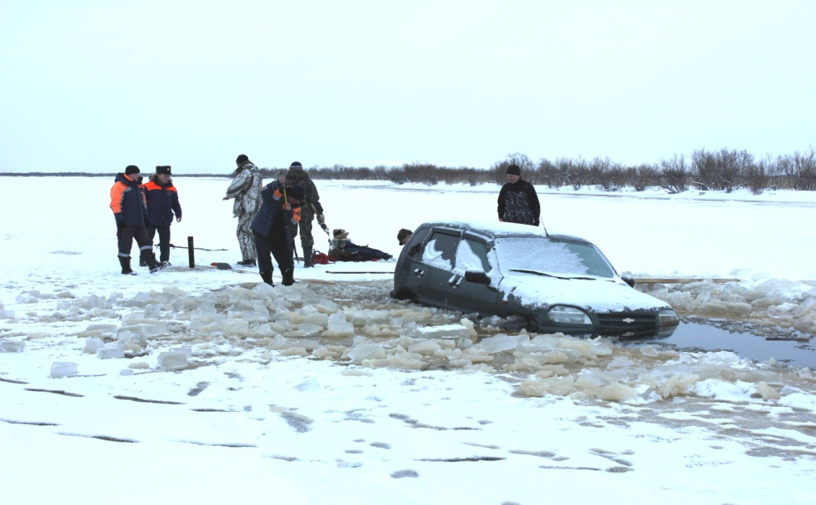
Меры безопасности и правила поведения на льду
Провалы под лед

Slide 16
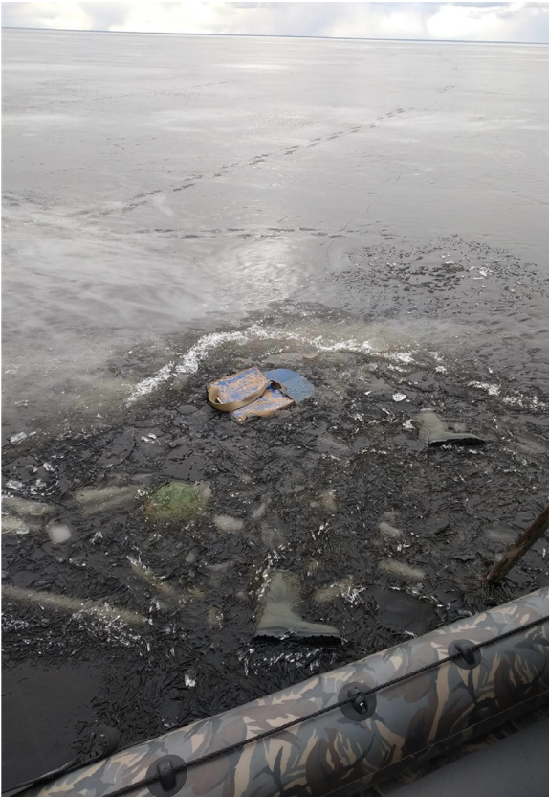
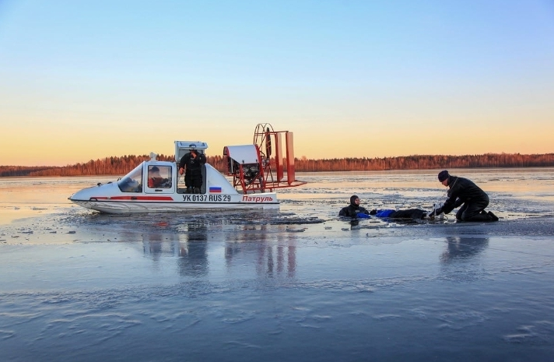
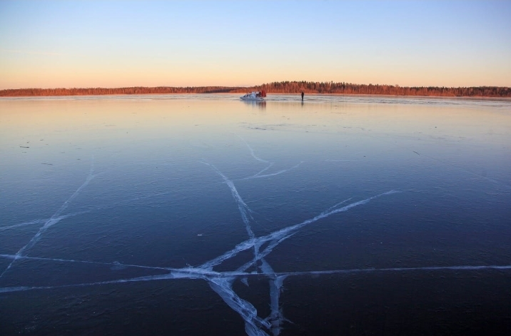
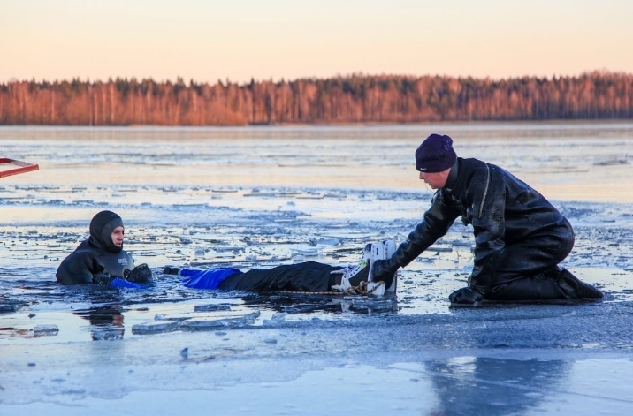
Меры безопасности и правила поведения на льду
СЛУЧАИ ГИБЕЛИ НА ЛЬДУ

Slide 17
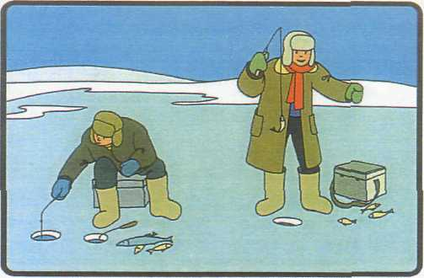
Меры безопасности и правила поведения на льду
Во время зимней рыбалки думайте прежде всего
о безопасности и только потом об улове!

Slide 18
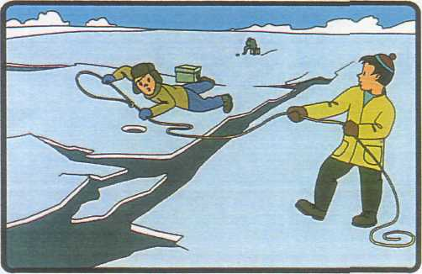
Меры безопасности и правила поведения на льду
Во время занятия подлёдным ловом рыбы
всегда имейте под рукой веревку 12-15 метров.

Slide 19
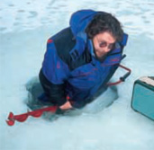
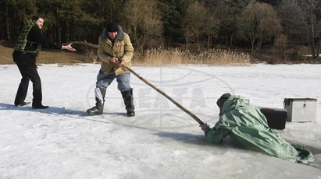
Меры безопасности и правила поведения на льду
Рядом с лункой держите доску, шест
или большую ветку.

Slide 20
Меры безопасности и правила поведения на льду
Если переходите водоем на лыжах:
Крепления лыж отстегните (чтобы, в крайнем случае, быстро
от них избавиться);
Лыжные палки несите
в руках;
Петли палок не надевайте на кисти рук.

Slide 21
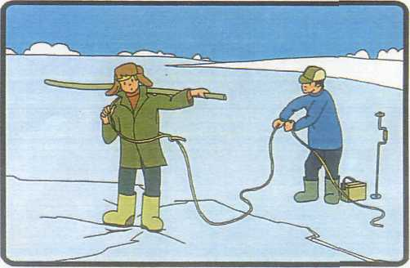
Меры безопасности и правила поведения на льду
Опасные места проходите только
при крайней необходимости и только со страховкой!
Передвигайтесь скользящим шагом!

Slide 22
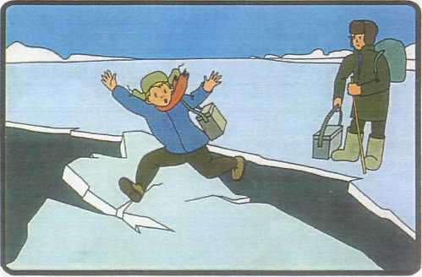
Меры безопасности и правила поведения на льду
Не прыгайте на оторвавшуюся льдину.
Она может не выдержать ваш вес и перевернуться

Slide 23
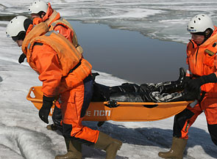
Меры безопасности и правила поведения на льду
П о м н и т е !
Каждая секунда пребывания
в ледяной воде работает против: даже 10-15 минут нахождения в воде опасно для жизни!

Slide 24
Меры безопасности и правила поведения на льду
Если вы провалились,
что делать?
Главное, не терять самообладание!
Нужно помнить,
что даже плохо плавающий человек способен некоторое время удержаться на поверхности за счет
воздушной подушки, образовавшейся под одеждой.

Slide 25
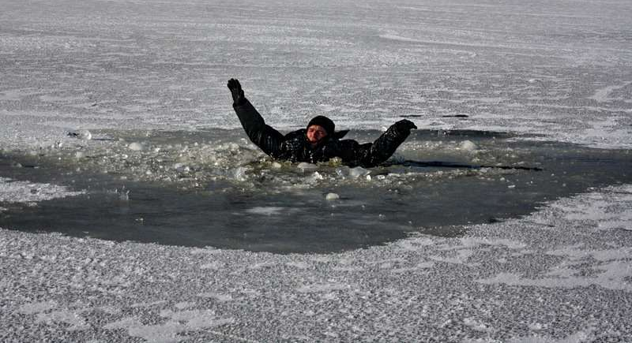
Меры безопасности и правила поведения на льду
Н е п а н и к у й т е !
Позовите на помощь.
Не погружайтесь под воду с головой!

Slide 26
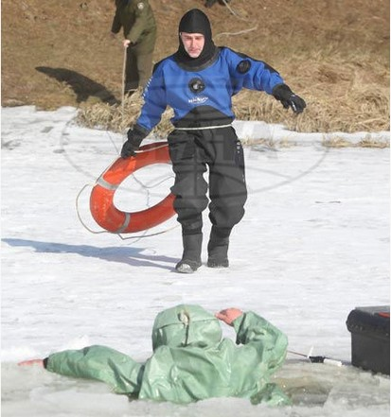
Меры безопасности и правила поведения на льду
Раскиньте руки и постарайтесь избавиться
от лишних тяжестей.
Не делайте резких движений - не обламывайте кромку.

Slide 27

Меры безопасности и правила поведения на льду
Постарайтесь перебраться к тому краю полыньи, где течение не унесет вас под лед.

Slide 28

Меры безопасности и правила поведения на льду
Пытайтесь опереться грудью на кромку льда
с выброшенными вперед руками,
пробуйте выбраться на лёд.

Slide 29

Меры безопасности и правила поведения на льду
Как только большая часть тела окажется на льду,
перекатитесь на живот и отползайте от края полыньи как можно дальше.

Slide 30

Меры безопасности и правила поведения на льду
Выбирайтесь в ту сторону, откуда пришли , т. к.
там проверенный лёд.

Slide 31

Меры безопасности и правила поведения на льду
Приближаться к провалившемуся под лёд
нужно лёжа с раскинутыми в сторону руками и ногами.

Slide 32

Меры безопасности и правила поведения на льду
Если под рукой имеются доски, лестницы, шесты или другие предметы, используйте их для оказания помощи

Slide 33

Меры безопасности и правила поведения на льду
Когда нет никаких предметов для оказания помощи –
два-три человека ложатся на лёд и цепочкой продвигаются
к пострадавшему, удерживая друг друга за ноги.

Slide 34

Меры безопасности и правила поведения на льду
А первый подает пострадавшему
связанные ремни или одежду.

Slide 35

Меры безопасности и правила поведения на льду
Когда есть промоины
или битый лед
необходимо использовать спасательные шлюпки.
Для продвижения
шлюпки вперед используются
«кошки» и багры.

Slide 36
Меры безопасности и правила поведения на льду
УВАЖАЕМЫЕ ДЕТИ И ВЗРОСЛЫЕ!
П Р Е Д У П Р Е Ж Д А Е М ВАС!
ВО ИЗБЕЖАНИЕ ТРАГИЧЕСКИХ СЛУЧАЕВ:
Коллективные выезды на лед для отдыха и рыбалки необходимо согласовать с подразделениями МЧС России;
2. Руководителям организаций необходимо назначить приказом
ответственных за обеспечение порядка в пути следования и на водоемах ;
3. Ответственные лица должны пройти инструктаж в подразделениях МЧС России;
4. Соблюдайте элементарные правила безопасности на льду;
5. Помните, безопасным для пешеходов лёд считается при толщине не менее 12 см, выходить на лед можно только после снятия запрета, вводимого местными властями.
6. Передвижение по льду водоемов на автотранспорте разрешено только на официально открытых ледовых переправах.

Slide 37

Меры безопасности и правила поведения на льду
РОДИТЕЛИ!
НЕ ОСТАВЛЯЙТЕ
ДЕТЕЙ
БЕЗ ПРИСМОТРА !

Slide 38

Меры безопасности и правила поведения на льду
Будьте внимательны к себе и своему здоровью, ведь, сэкономленные
пять минут
не смогут заменить Вам всю жизнь!

